Slide 1
Отёт по лабораторной работе №3
Макарова Анастасия Михайловна

Slide 2
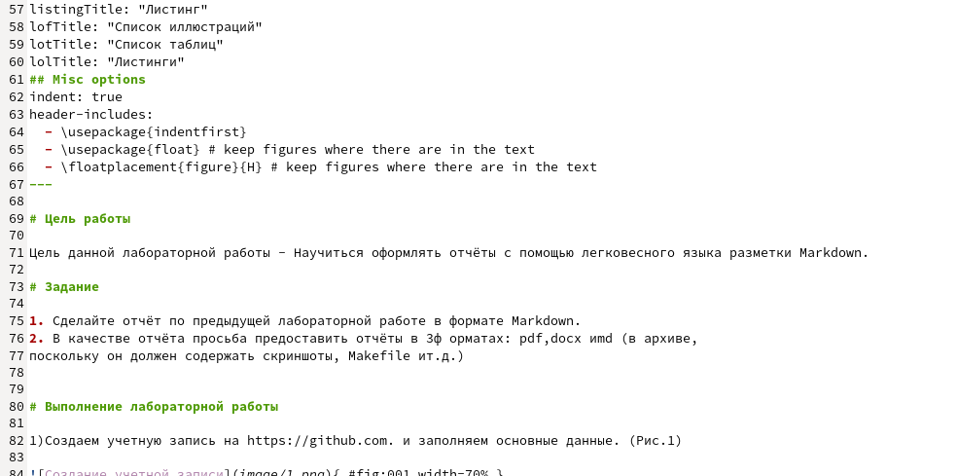
Работа с Markdown
Записываем и оформляем цель и задания лабораторной работы

Slide 3
Так как данная лабораторная работа строится на Лабораторной работе №2, мы копируем основные моменты с прошлого отчёта

Slide 4
Оформляем ход работы
Расписываем полностью алгоритм работы с прошлой лабораторной работы.
Оформление скриншота в Markdown: обязательно указывать полную ссылку для каждого изображения (пример оформления ссылки представлен на скриншоте).

Slide 5
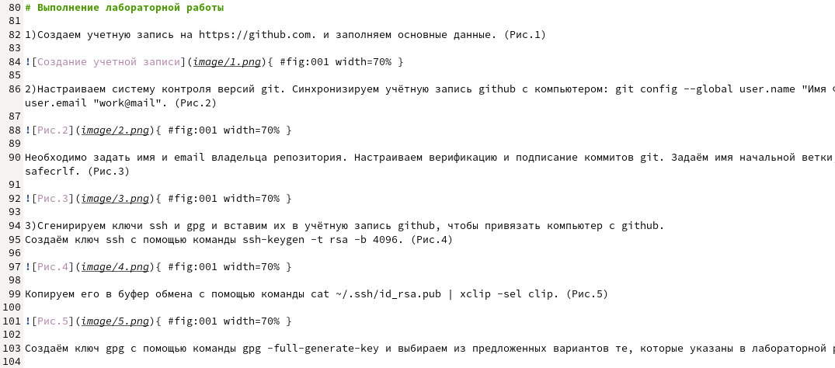
Оформление хода работы

Slide 6
Выполнение лабораторной работы
На слеющий скриншотах представлен алгоритм выполнения лабораторной работы №2 в Markdown.

Slide 7
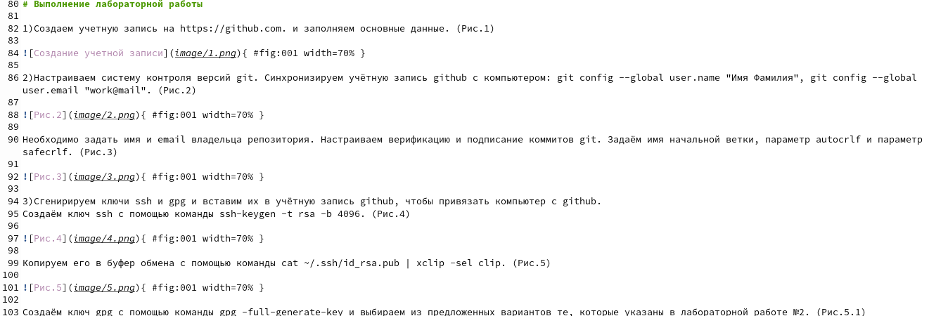
Рис.5

Slide 8
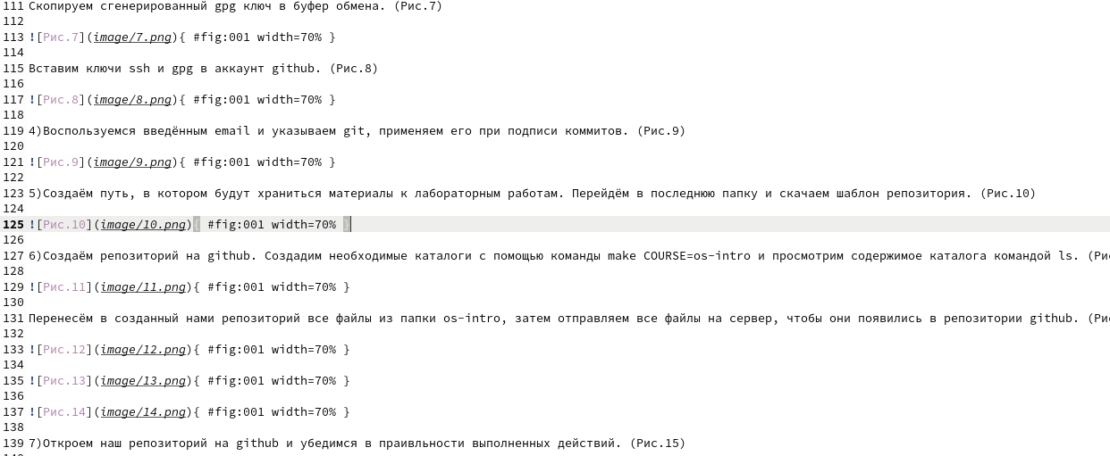
Рис.6

Slide 9
Создание отчета в трех форматах
С помощью команды pandoke мы можем дополнительно создать два файла в формате pdf и docx. На слеющий скриншотах представлены отчеты лабораторной работы №2 в разных форматах.

Slide 10
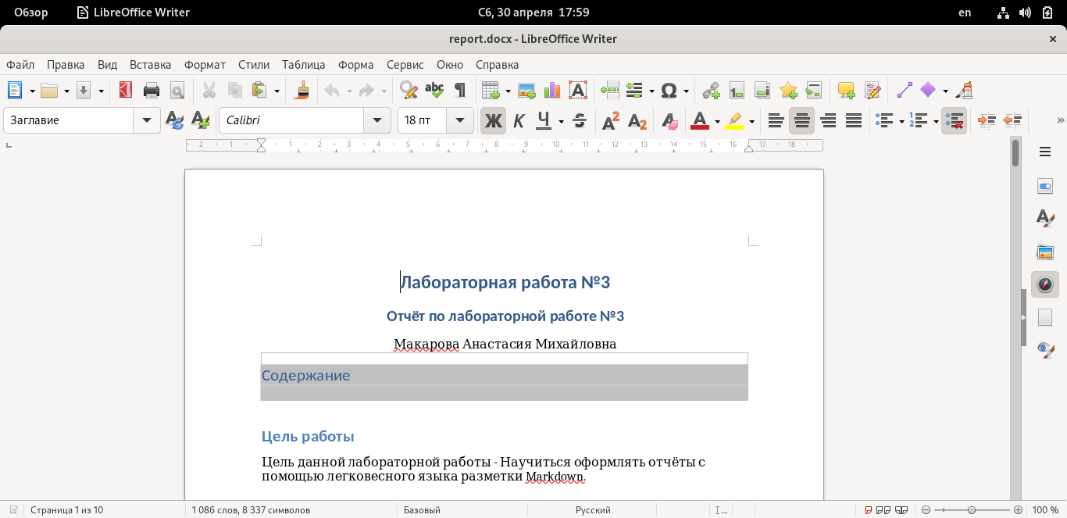
docx

Slide 11
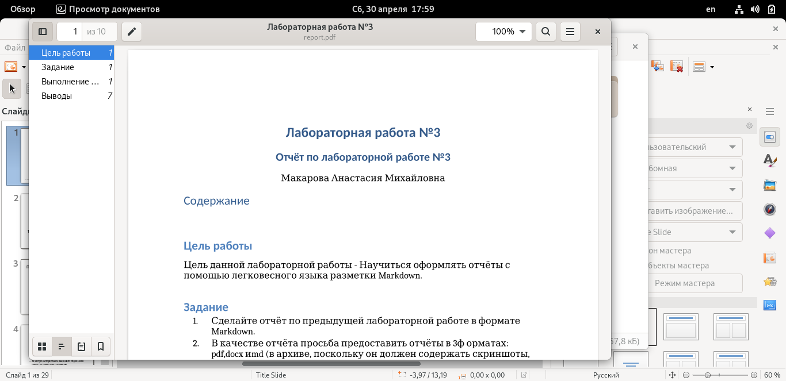
pdf

Slide 12
Выводы
научилась работать с Markdown;
научилась создавать pdf и docx файлы из файла Markdown (с помощью команды pandoke);
сделала отчёт по предыдущей лабораторной работе в формате Markdown;

Slide 13
Спасибо за внимание

